Slide 1
ITALY-LIBYA JOINT MILITARY COOPERATION
مرحلة المراقبة ودوريات الحدود
اهداف
حسن قدرات الدوريات المركبة والمرجلة؛ تشكيل الدوريات؛ القوات التي على اتصال؛ رد فعل فوري;
تحقيق المهارات آل فاين دي: تسوية مركز المراقبة؛ . المساحة المخصصة للمسح؛ تقرير معلومات؛
إجراءات البحث عن المركبات والموظفين: منظمة نقطة التفتيش؛ التفتيش؛ منع المشتبه بهم ومصادرة المشتبه بهم الموظفين؛

Slide 2
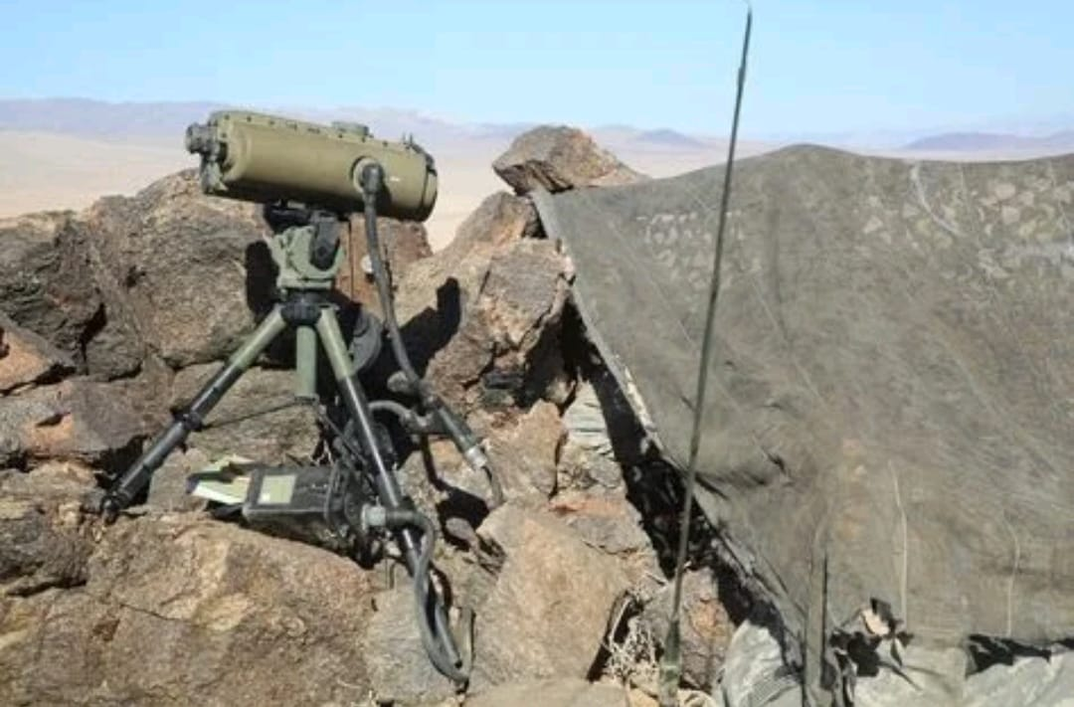
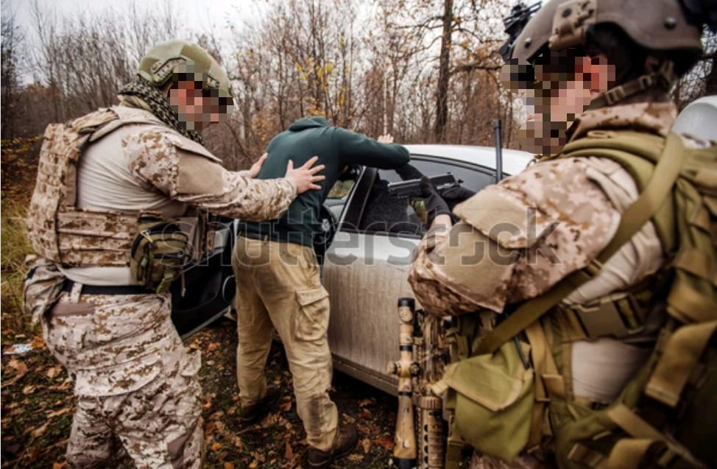
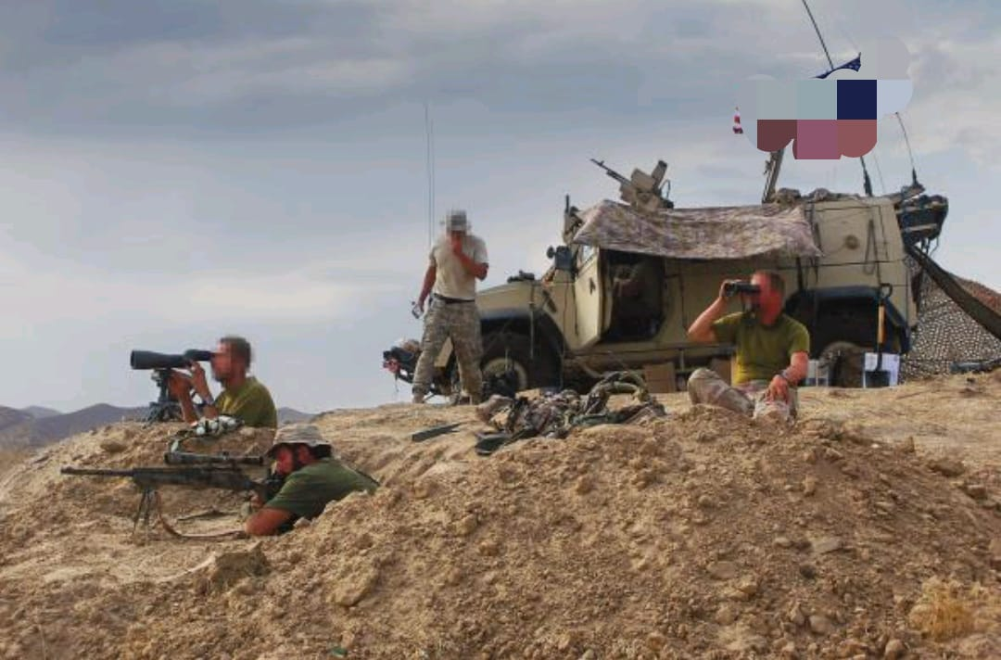
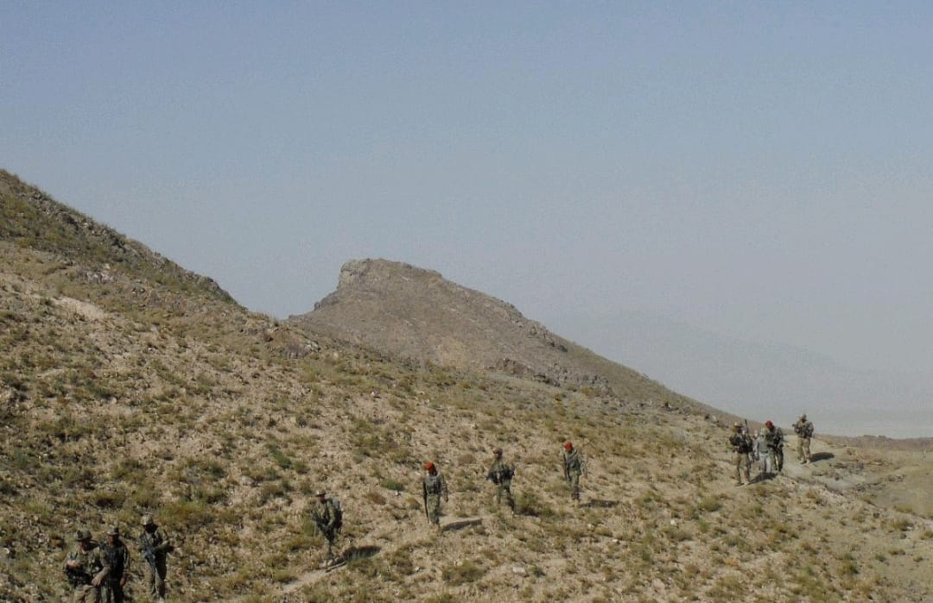
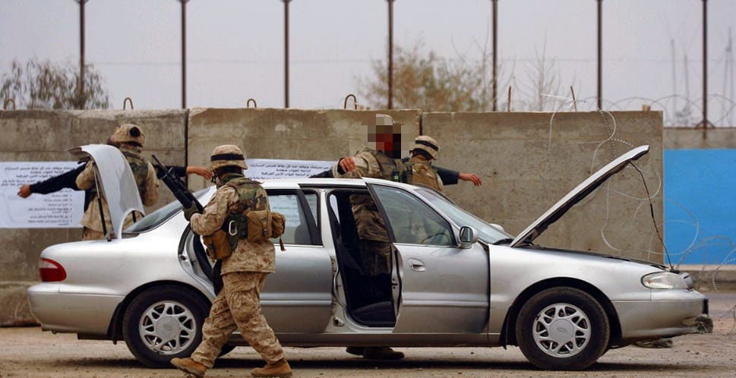
ITALY-LIBYA JOINT MILITARY COOPERATION
مرحلة المراقبة ودوريات الحدود
الحضور: ن. 10
مدة: وحدة نمطية 24 H مفككة / مرصاد محمول / نقطة فحص
المدربين: N°3 مدرب

